Slide 1
LP18 – Phénomènes de transport
Agrégation externe de Physique-chimie, option Physique
Jules FILLETTE

Slide 2
I. Introduction à l’étude des systèmes hors-équilibre 2. Nécessité de l’équilibre thermodynamique local
Type d’équilibre | Échelle | Grandeurs manipulées
Équilibre thermodynamique | Macroscopique (1 m) | Champs scalaires uniformes : P, T…
Équilibre thermodynamique local | Mésoscopique (10⁻⁶ m) | Champs scalaires non uniformes : P(M,t), T(M,t)…
Déséquilibre | Microscopique (10⁻¹⁰ m) | Positions et vitesses des molécules
Distinction entre les différentes échelles de description

Slide 3
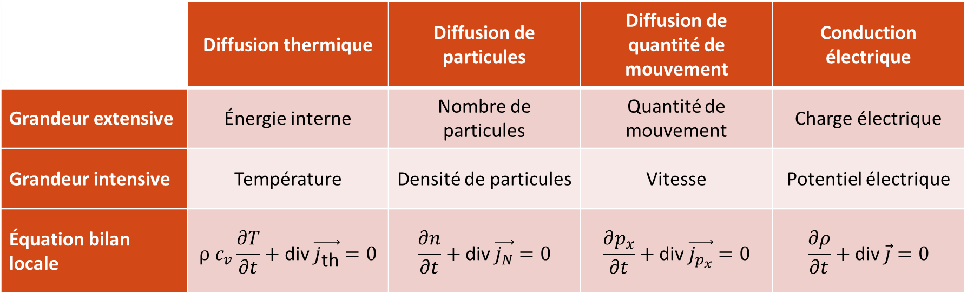
I. Introduction à l’étude des systèmes hors-équilibre 2. Nécessité de l’équilibre thermodynamique local
 | Diffusion thermique | Diffusion de particules | Diffusion de quantité de mouvement | Conduction électrique
Grandeur extensive | Énergie interne | Nombre de particules | Quantité de mouvement | Charge électrique
Grandeur intensive | Température | Densité de particules | Vitesse | Potentiel électrique
Équation bilan locale | $$ρ c_{v}\frac{∂T}{∂t}+\text{div} \vec{j_{\text{th}}}=0$$ | $$\frac{∂n}{∂t}+\text{div} \vec{j_{N}}=0$$ | $$\frac{∂p_{x}}{∂t}+\text{div} \vec{j_{p_{x}}}=0$$ | $$\frac{∂ρ}{∂t}+\text{div} \vec{j}=0$$

Slide 4
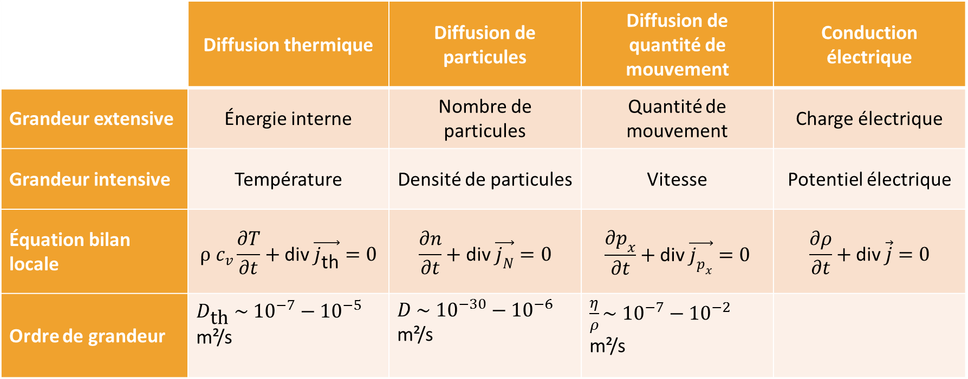
II.1) Loi phénoménologique
 | Diffusion thermique | Diffusion de particules | Diffusion de quantité de mouvement | Conduction électrique
Grandeur extensive | Énergie interne | Nombre de particules | Quantité de mouvement | Charge électrique
Grandeur intensive | Température | Densité de particules | Vitesse | Potentiel électrique
Équation bilan locale | $$ρ c_{v}\frac{∂T}{∂t}+\text{div} \vec{j_{\text{th}}}=0$$ | $$\frac{∂n}{∂t}+\text{div} \vec{j_{N}}=0$$ | $$\frac{∂p_{x}}{∂t}+\text{div} \vec{j_{p_{x}}}=0$$ | $$\frac{∂ρ}{∂t}+\text{div} \vec{j}=0$$
Ordre de grandeur | $D_{\text{th}} \sim {10}^{−7}−{10}^{−5}$ m²/s | $D \sim {10}^{−30}−{10}^{−6}$ m²/s | $\frac{η}{ρ}\sim {10}^{−7}−{10}^{−2}$ m²/s

Slide 5
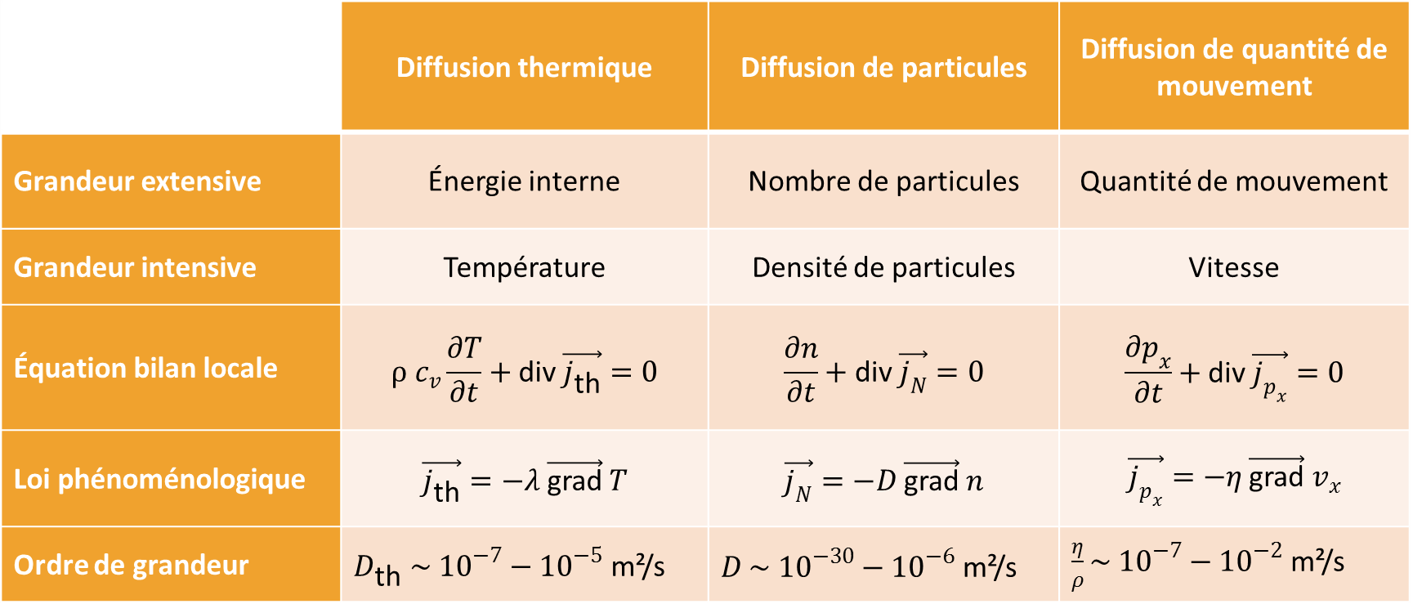
II.2) Equation de diffusion
 | Diffusion thermique | Diffusion de particules | Diffusion de quantité de mouvement
Grandeur extensive | Énergie interne | Nombre de particules | Quantité de mouvement
Grandeur intensive | Température | Densité de particules | Vitesse
Équation bilan locale | $$ρ c_{v}\frac{∂T}{∂t}+\text{div} \vec{j_{\text{th}}}=0$$ | $$\frac{∂n}{∂t}+\text{div} \vec{j_{N}}=0$$ | $$\frac{∂p_{x}}{∂t}+\text{div} \vec{j_{p_{x}}}=0$$
Loi phénoménologique | $$\vec{j_{\text{th}}}=−λ \vec{\text{grad}} T$$ | $$\vec{j_{N}}=−D \vec{\text{grad}} n$$ | $$\vec{j_{p_{x}}}=−η \vec{\text{grad}} v_{x}$$
Ordre de grandeur | $D_{\text{th}} \sim {10}^{−7}−{10}^{−5}$ m²/s | $D \sim {10}^{−30}−{10}^{−6}$ m²/s | $\frac{η}{ρ}\sim {10}^{−7}−{10}^{−2}$ m²/s

